Slide 1


Slide 2




https://knu-ua.zoom.us/j/4269516219?pwd=ak1XbmprdFBUQnRZOWszWU91VHdyUT09
Meeting ID: 426 951 6219
Passcode: 1

Slide 3


задачники
https://drive.google.com/drive/folders/1NjLqD9PhORVI7biS3N-h-kSZ0nEQGekN?usp=sharing
записи занять
https://www.youtube.com/watch?v=yfO22mxbmSQ&list=PLcI6FxPn77NV9WUAxyxrH5rfZYfhh88QY

Slide 4


Slide 5
Вектори, дії з ними, похідні, інтеграли

Slide 6
скалярна величина
векторна величина
вектор
додавання векторів

Slide 7

множення вектора на число
віднімання векторів

Slide 8
проекція точки на вісь
проекція вектора на вісь

Slide 9
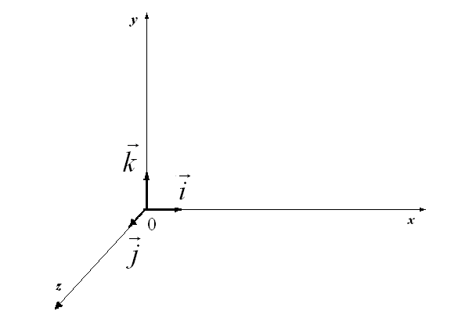
ПДСК
операції з векторами через
координати

Slide 11
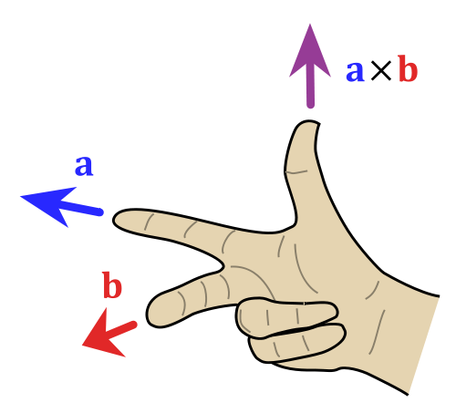
скалярний добуток векторів
векторний добуток векторів

Slide 12


Slide 13
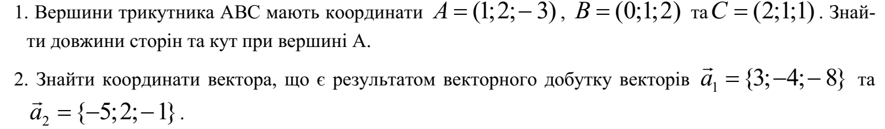
домашнє завдання

Slide 14
похідна
таблиця похідних

Slide 15
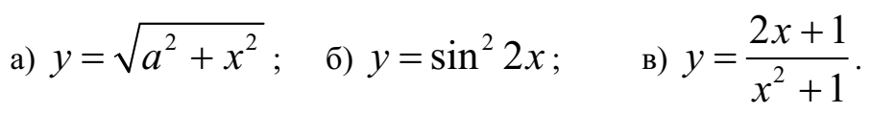
властивості похідних

Slide 16
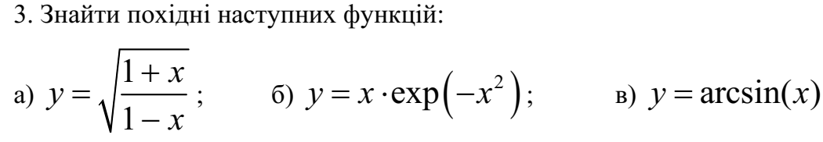
домашнє завдання

Slide 17
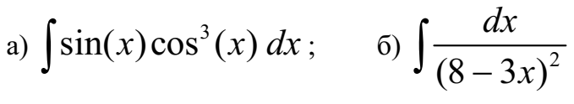
інтегрування
інтегрування за допомогою допоміжної функції

Slide 18
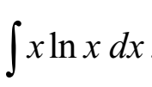
інтегрування по частинах

Slide 19
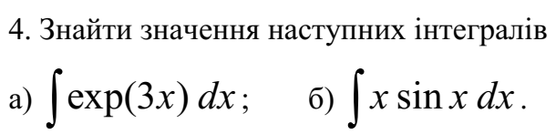
домашнє завдання

